Slide 1
代理
静态代理
动态代理
Spring AOP

Slide 2
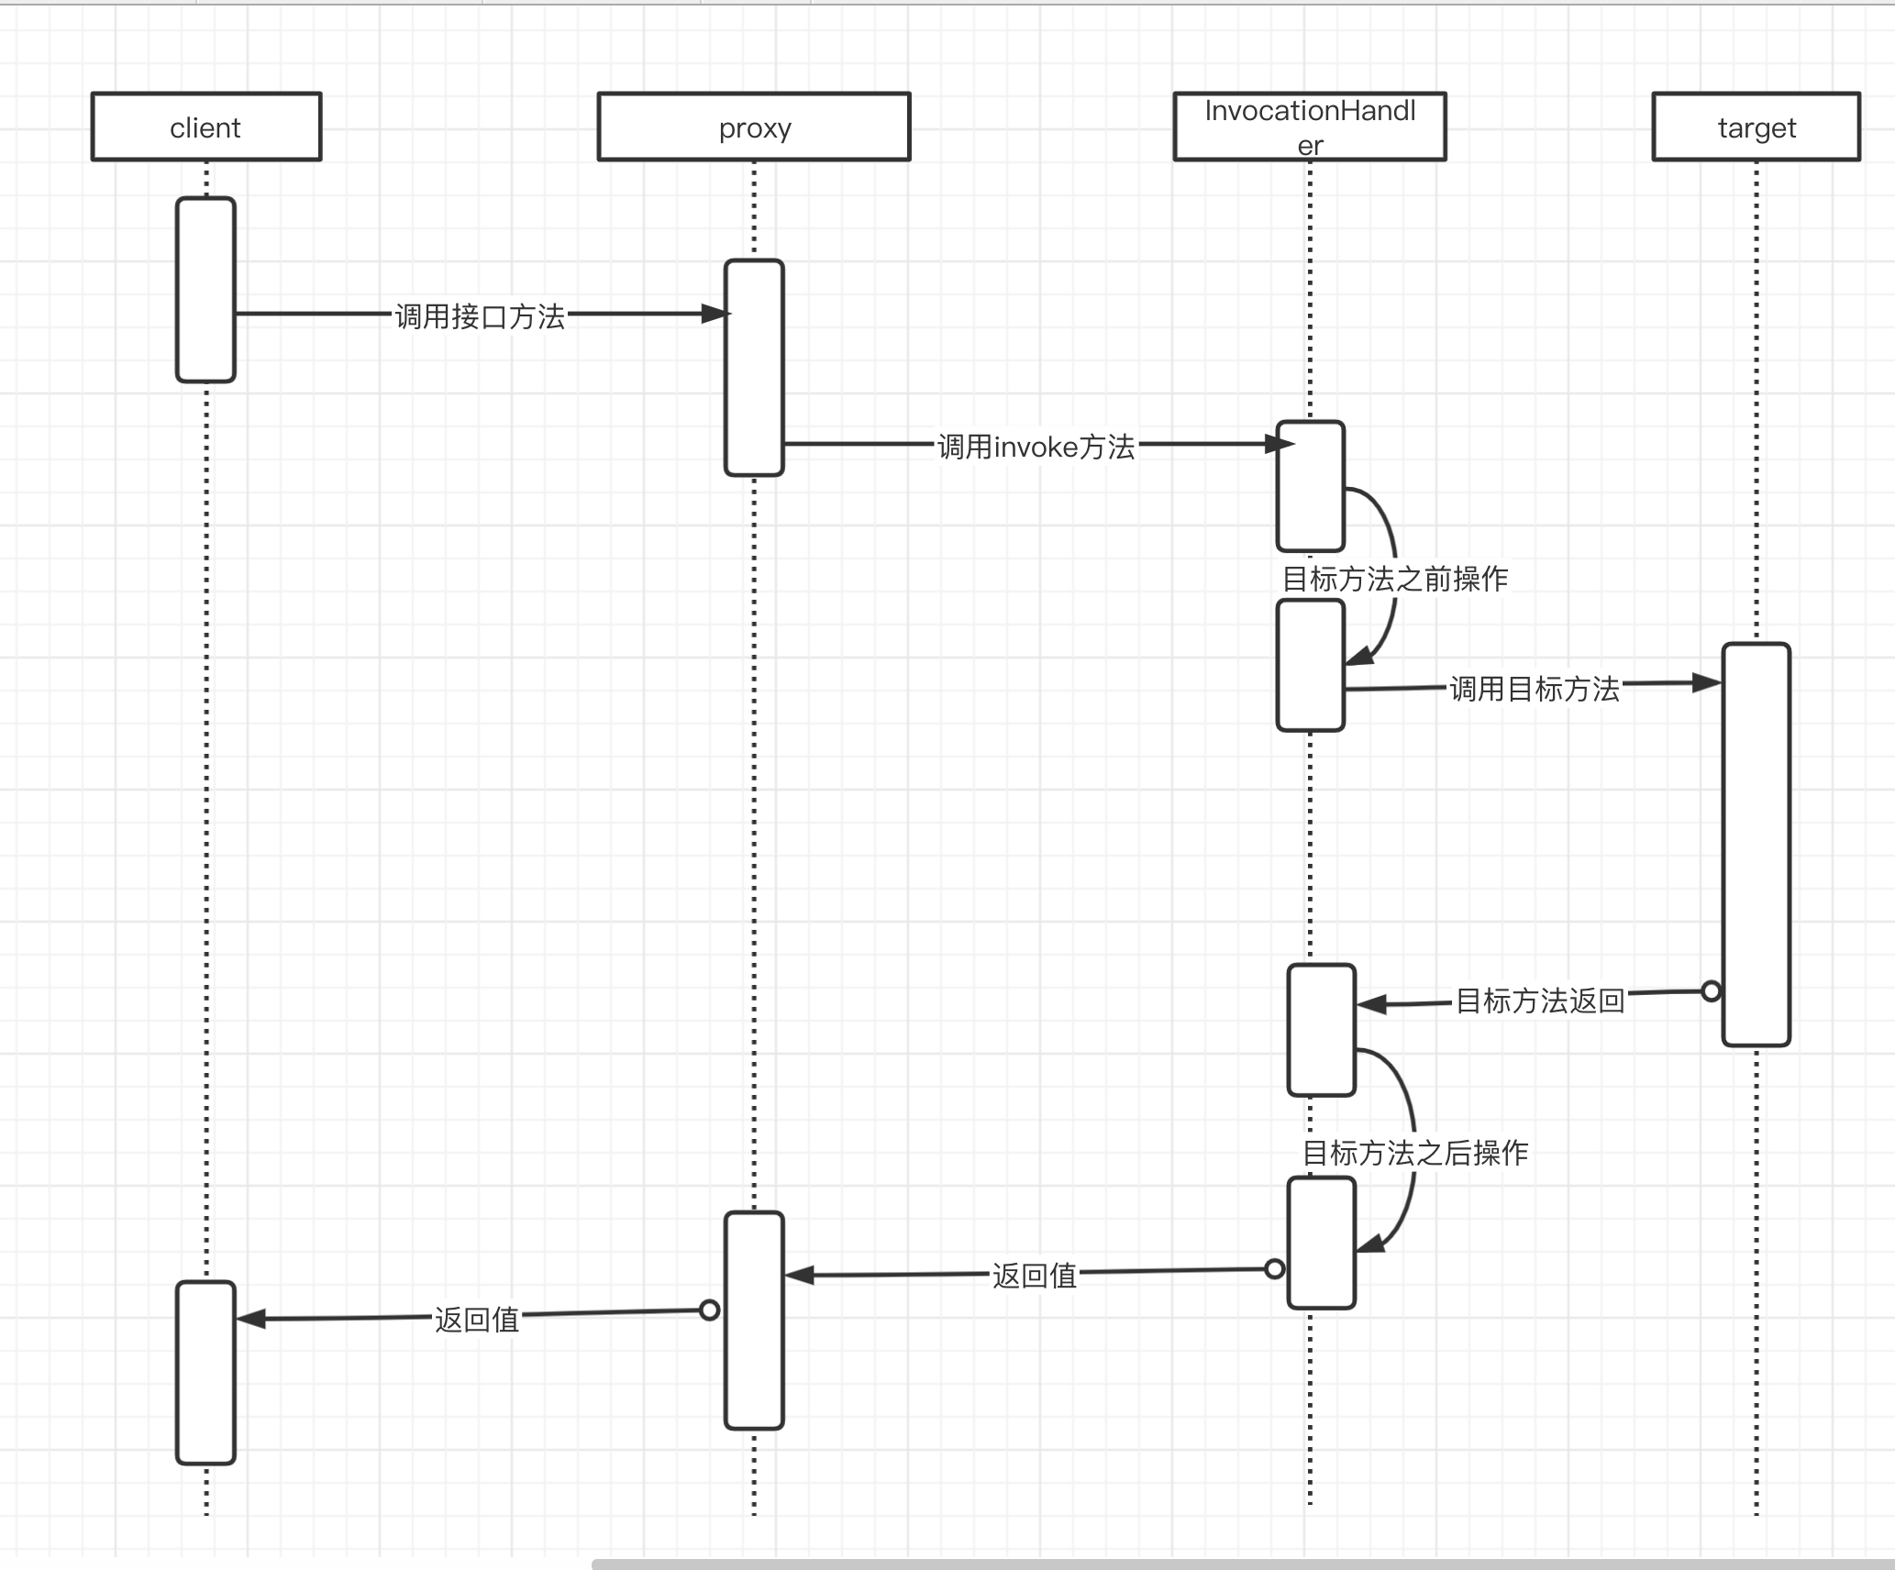
动态代理执行流程

Slide 3
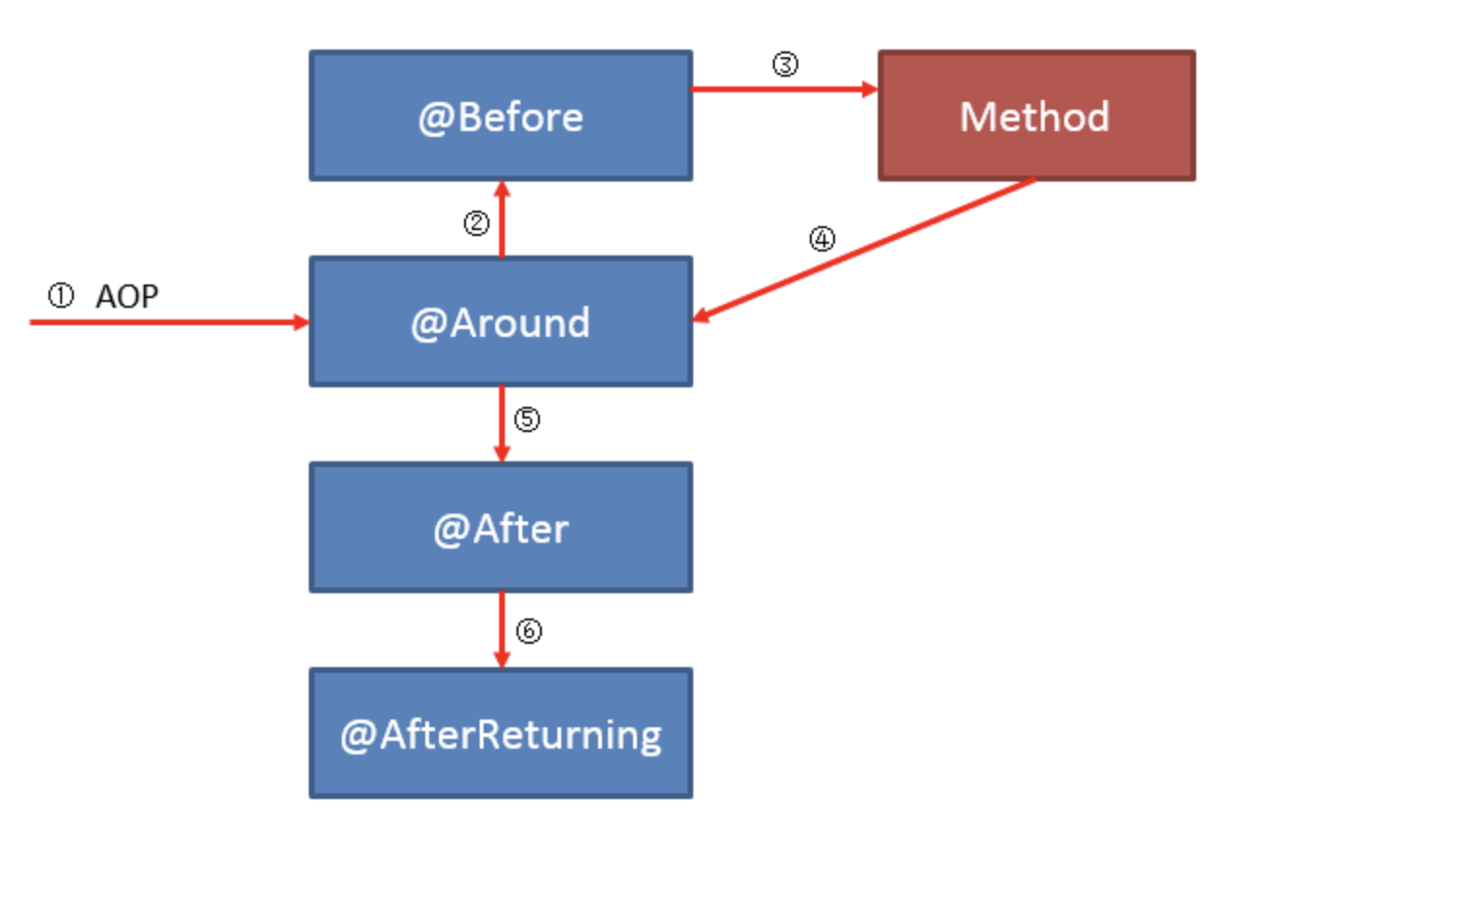

Slide 4
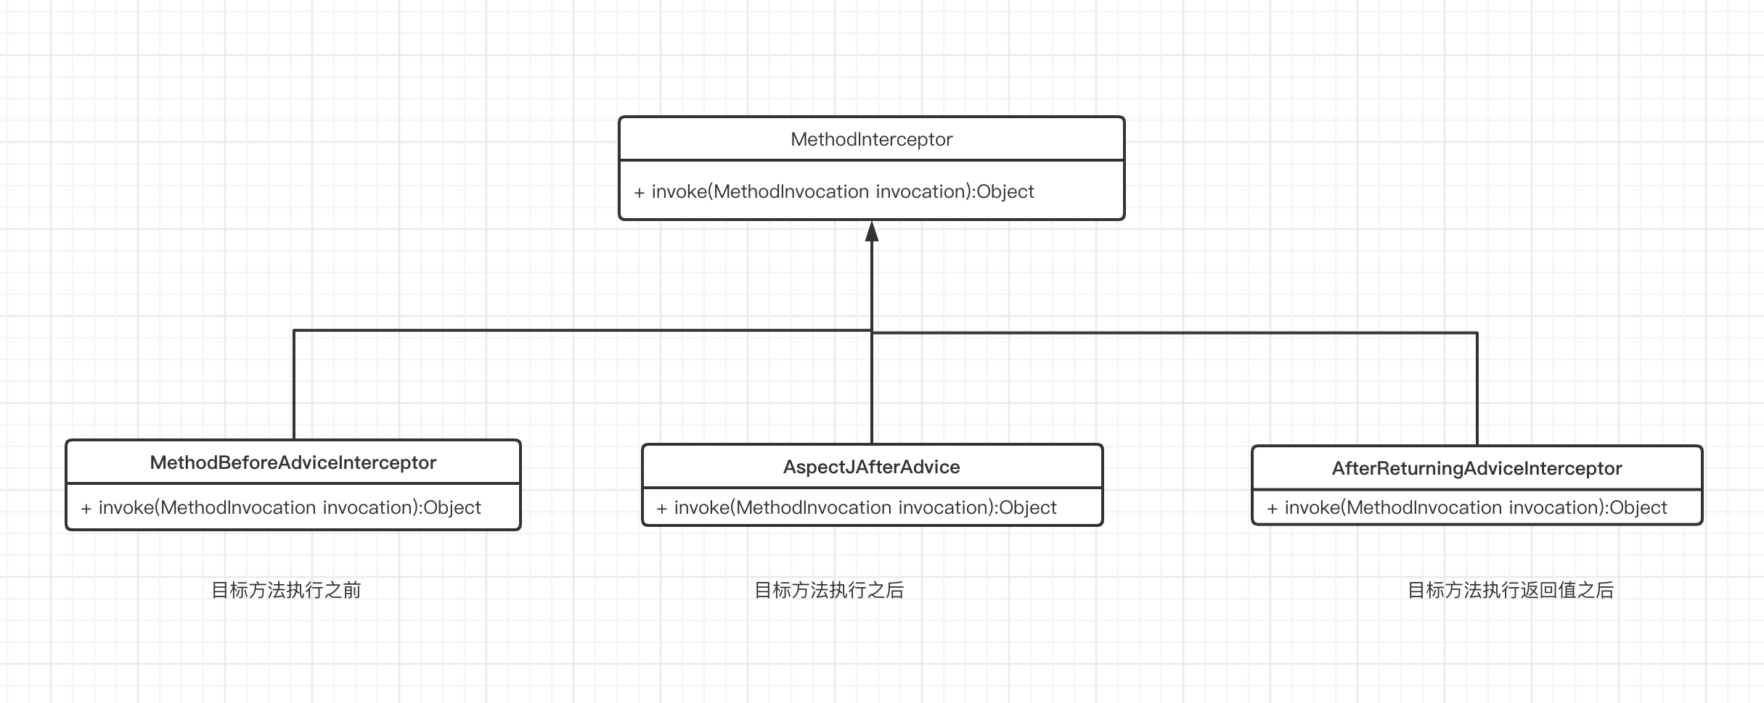
Spring AOP

Slide 5
Before AOP

Slide 6
After AOP

